Slide 1
INOTIS
Likwidacja szkód

Slide 2
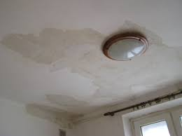
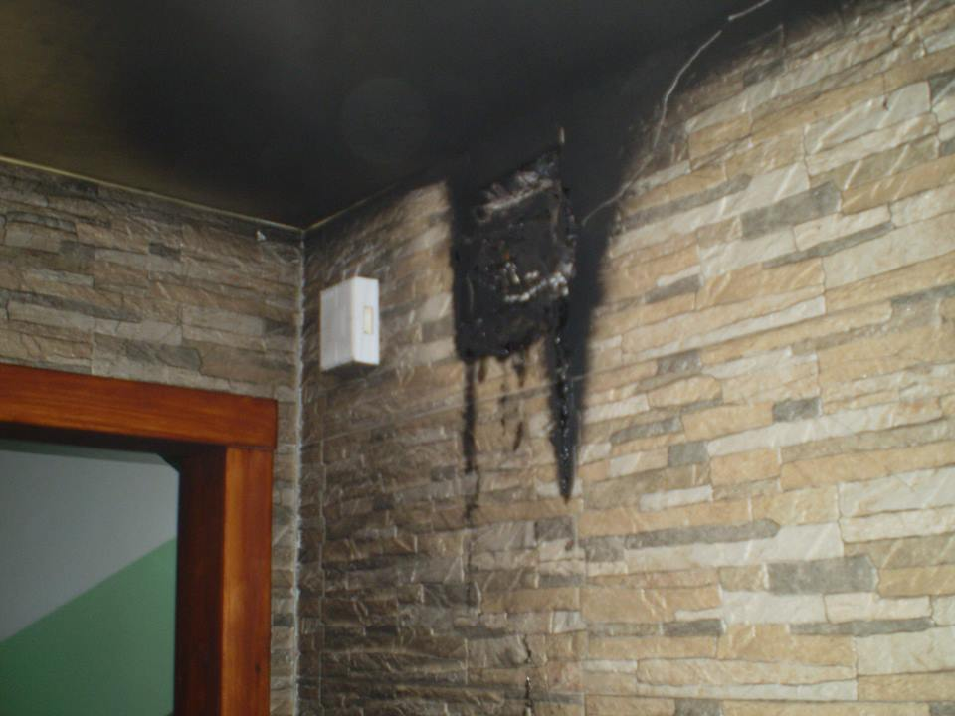
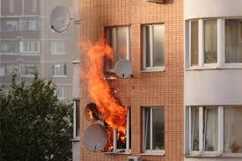
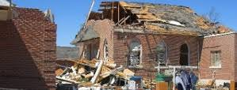
Lider w likwidacji szkód

Slide 3
Proces likwidacji szkody
TU
1. Przekazanie zlecenia
6. Przekazanie zlecenia
INOTIS
5. Weryfikacja i wyliczenie
kosztorysu naprawy
2. Analiza i wybór eksperta
RZECZOZNAWCA
3. Oględziny i wycena
4. Przekazanie materiałów
Poszkodowany

Slide 4
Inotis w skrócie
Realizujemy ponad 50.000 szkód każdego roku.
Umowy z większością TU na obsługę szkód majątkowych, komunikacyjnych i korporacyjnych.
350 rzeczoznawców terenowych w całej Polsce,
34 etatowych pracowników w centrali w Bydgoszczy.
Własny system informatyczny EPRIL do elektronicznej obsługi zleceń.
Firma działa od 2005 roku i obecnie wiodąca firma w likwidacji szkód w Polsce.

Slide 5
ZAKRES LIKWIDACJI SZKÓD W POSZCZEGÓLNYCH DZIAŁACH
Dział zleceń komunikacyjnych:
pojazdy lądowe z wyłączeniem pojazdów szynowych np. samochody osobowe, ciężarowe, autobusy, przyczepy, naczepy
sprzęt pływający śródlądowy
maszyny rolnicze np. kombajny, ciągniki, prasy
transport bliski np. wózki widłowe, magazynowe
typowe, jezdne maszyny budowlane np. koparki, spychacze, walce, wozidła
likwidacja merytoryczna szkód komunikacyjnych
Dział zleceń majątkowych masowych (likwidacja techniczna typowych szkód):
typowe budynki mieszkalne, niemieszkalne i rolne o szacunkowej wartości szkody do 100.000 zł z wyłączeniem budynków przemysłowych
budynki przemysłowe o szacunkowej wartości szkody do 10.000 zł
drewniane budynki, stanowiące część gospodarstwa rolnego np. stodoły, obory, stajnie, garaże
wyposażenie mieszkań oraz biur np. meble, niespecjalistyczny sprzęt komputerowy, sprzęt RTV AGD,
ruchomości domowe, rzeczy osobiste
typowe instalacje mieszkań, biur i budynków niemieszkalnych np. instalacje elektryczne, wod – kan, CO, gaz
obiekty małej architektury – płoty, bramy, nagrobki, altany, ogrody, drzewa, krzewy
środki obrotowe, zapasy, towary, zbiory, części zapasowe o szacunkowej wartości szkody do 50.000 zł
uprawy, płody rolne i inwentarz żywy, bytowanie zwierząt
Dział DLS:
pozostałe maszyny i pojazdy, które nie są uwzględnione w szkodach komunikacyjnych
uszkodzenia konstrukcyjne budynków mieszkalnych i niemieszkalnych (filary, ściany nośne, ściany z wyłączeniem dachów)
pozostałe szkody majątkowe, które nie są uwzględnione w szkodach majątkowych masowych
likwidacja merytoryczna
szkody likwidowane z OC wykonawcy, budowlano-montażowe,

Slide 6
Współpraca przy likwidacji
O co chodzi? ☺

Slide 7
Współpraca w skrócie
Proponujemy odpłatne wykonywanie kosztorysów uszkodzonego mienia stosownie do wiedzy i doświadczenia danej osoby, rozliczane na bazie umowy zlecenia lub faktury.
Zapewniamy bezpłatny kurs szkoleniowy dla osób, które chcą nauczyć się i/lub utrwalić wiedzę kosztorysową
Kurs trwa od 2 do 8 tygodni w zależności od dostępności osób
oraz szybkości w przyswajaniu wiedzy odnośnie kosztorysowania.
Kurs oraz wykonywanie kosztorysów odbywa się zdalnie w systemie SeKo Prix do którego zapewniamy bezpłatny dostęp.

Slide 8
Kogo szukamy?
Otwartych i chętnych do nauki osób z Wydziału Budownictwa.
Które chcą podjąć współpracę przy likwidacji szkód.

Slide 9
Co oferujemy?
Dużą dawkę praktycznej wiedzy.
Wynagrodzenie 20 zł brutto od kosztorysu przy umowie zlecenia lub 20 zł netto przy rozliczaniu się na fakturę.
Pracę na etat lub pracę dodatkową w ilości i czasie preferowaną przez daną osobę.
Średnie miesięczne zarobki kosztorysantów zewnętrznych 1.000 - 4.000 zł

Slide 10
Dalsze kroki?
Proszę wysłać CV na adres praca@inotis.pl
Po zebraniu grupy poinformujemy o dacie pierwszego terminu szkolenia.
I zaczynamy ☺

Slide 11
Kontakt
Dziękuję za uwagę i zapraszam do kontaktu
Maciej Wojtczak
Dyrektor Operacyjny
tel. 518 338 083
maciej.wojtczak@inotis.pl
praca@inotis.pl

Slide 12
Dziękujemy i zapraszam
do zadawania pytań

